Slide 1


Вртић “Колибри”
Јануар 2026. године

Slide 2
Током месеца јануара, неки од пројеката су завршени и отпочети су нови, док за неким темама у оквиру пројеката заинтересованост деце расте тако да се они настављају и у јануару...
„Петлићи“, пројекат „Крени-стани“;
„Вук Караџић 1“, пројекат „Сеоско двориште“;
„Радозналци“, пројекат „Ципелице маштарице“
„Мали истраживачи“, пројекат „Велики џинови, мали зелени патуљци“
„Пуж“, пројекат „Празници нам стижу. Шта славимо?“;
„Бубамара“, пројекат „Лепи тренуци у мојој породици“;
„Пчелица“, пројекат „Шта све поклон може бити?“;
„Паче“, пројекат „Зимска чаролија“;
„Врапче“, пројекат „Шта то сија?“;
„Пиле“, пројекат „Шта то шушка“.

Slide 3
Јануар је месец породичних празника и годишњих одмора. Сходно томе, у овом месецу је био смањен број деце вртићких и јаслених гупа али је вртићу одржано мноштво активности, следеће су само неке од њих...

Slide 4
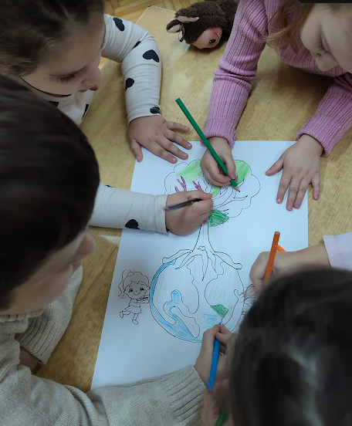
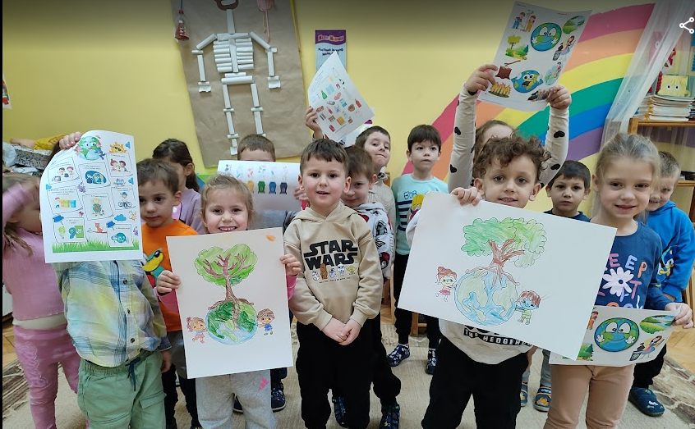
Обележавање Светског дана образовања о заштити животне средине у вртићу „Колибри“, подижемо свест о кључној улози васпитања и образовања за заштиту животне средине.

Slide 5
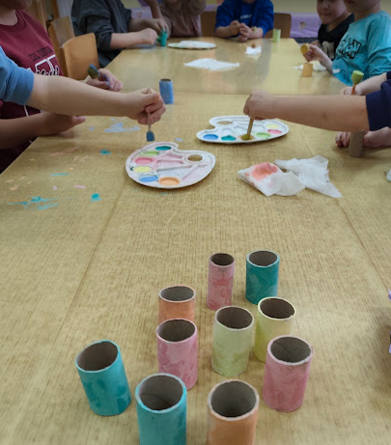
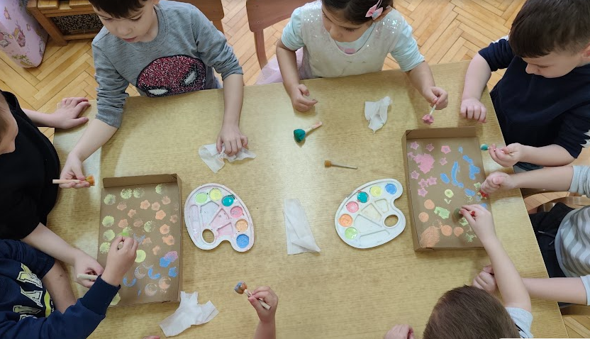
У оквиру пројекта “Шта све поклон може бити?”, деца и практичари средње вртићке групе “поклањају” другарима из вртића играчке које су заједно направили и поставили у заједничком простору вртића.

Slide 6
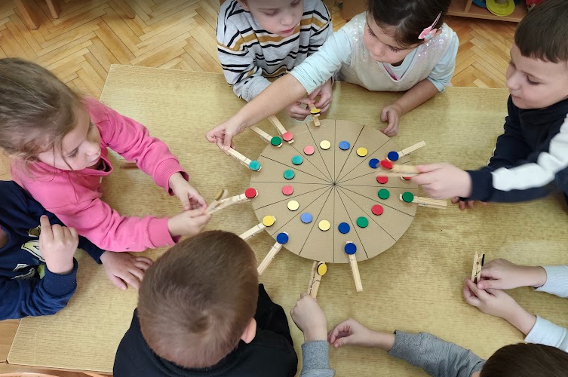
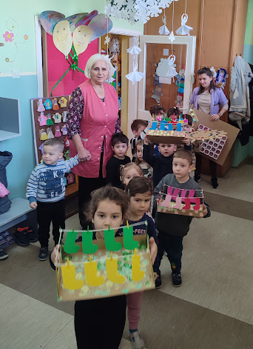
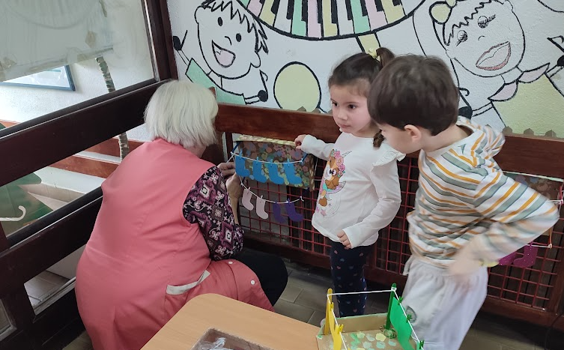

Slide 7
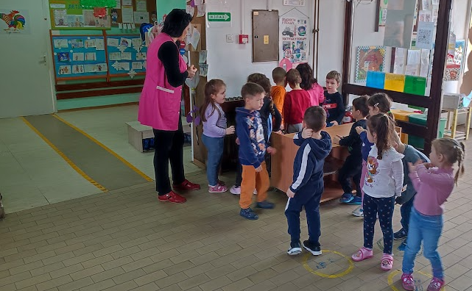
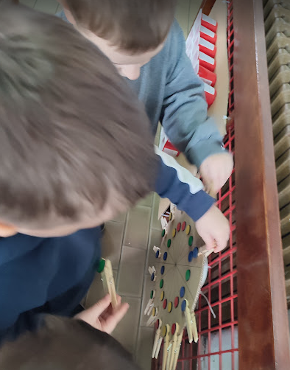
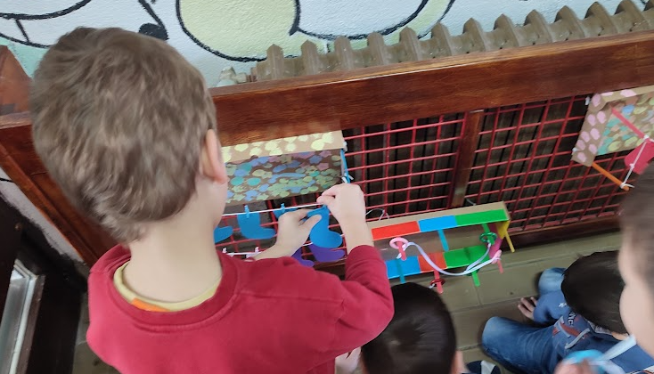
Новоформирана сензорна просторна целина у заједничком простору за учење буди заинтересованост и деце и родитеља...

Slide 8
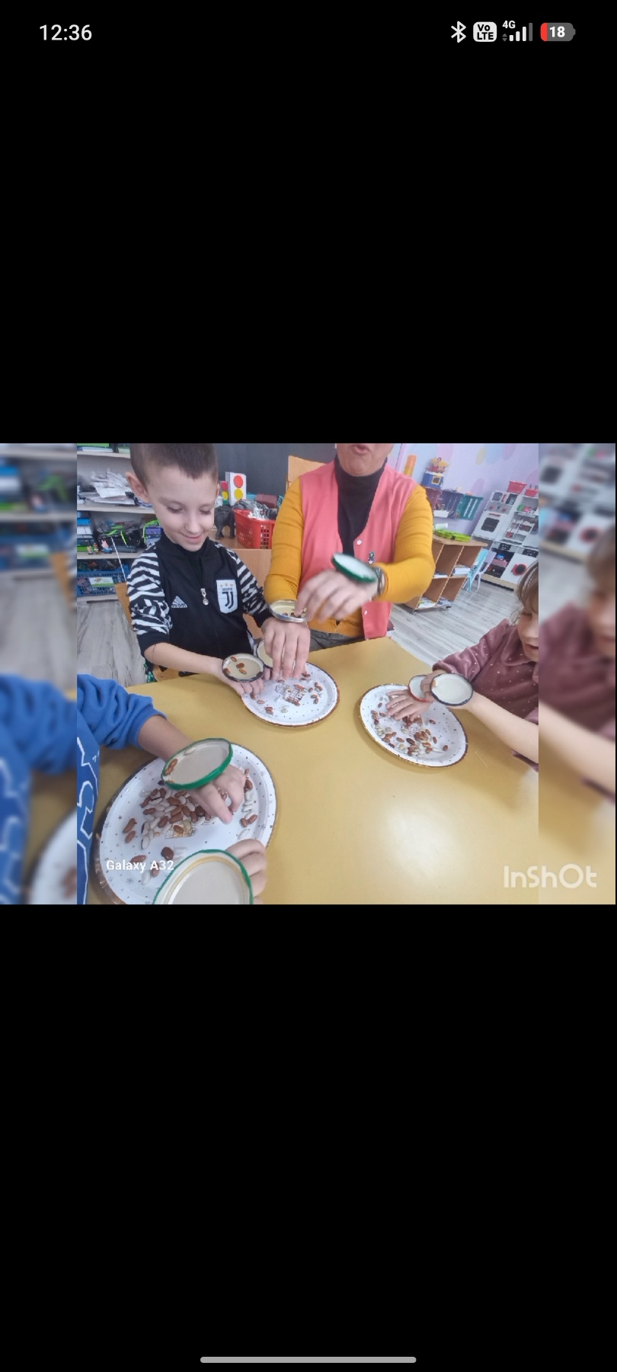
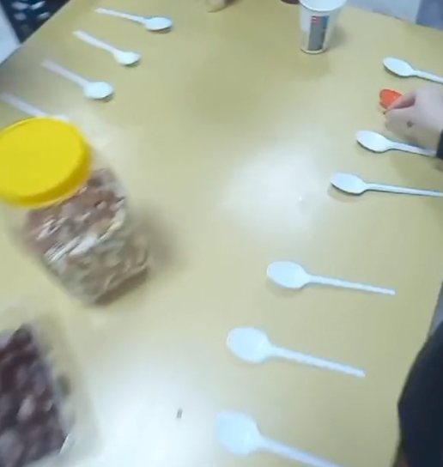
Истраживачке активности деце у години пред полазак у школу полудневни облик рада, вртића “Вук Караџић” – у оквиру програма “Мали археолог”, тема радионице: “Чаробни пасуљ”.

Slide 9

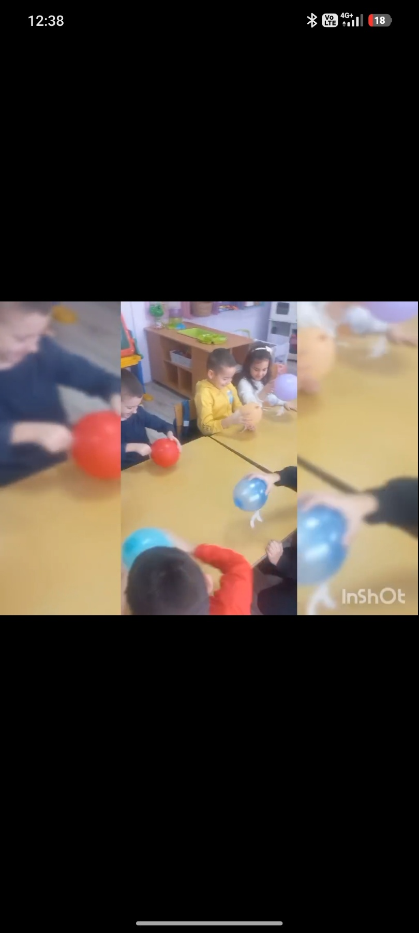
Истраживачке активности деце у години пред полазак у школу полудневни облик рада, вртића “Вук Караџић” – у оквиру програма “Мали археолог”, тема радионице: “Електрицитет”.

Slide 10
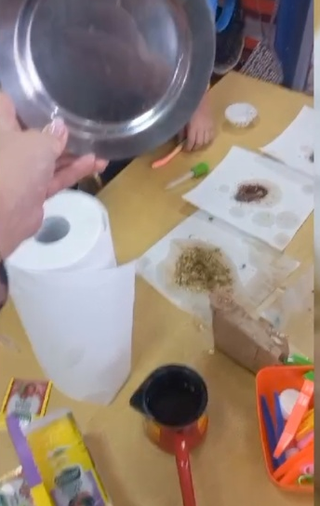
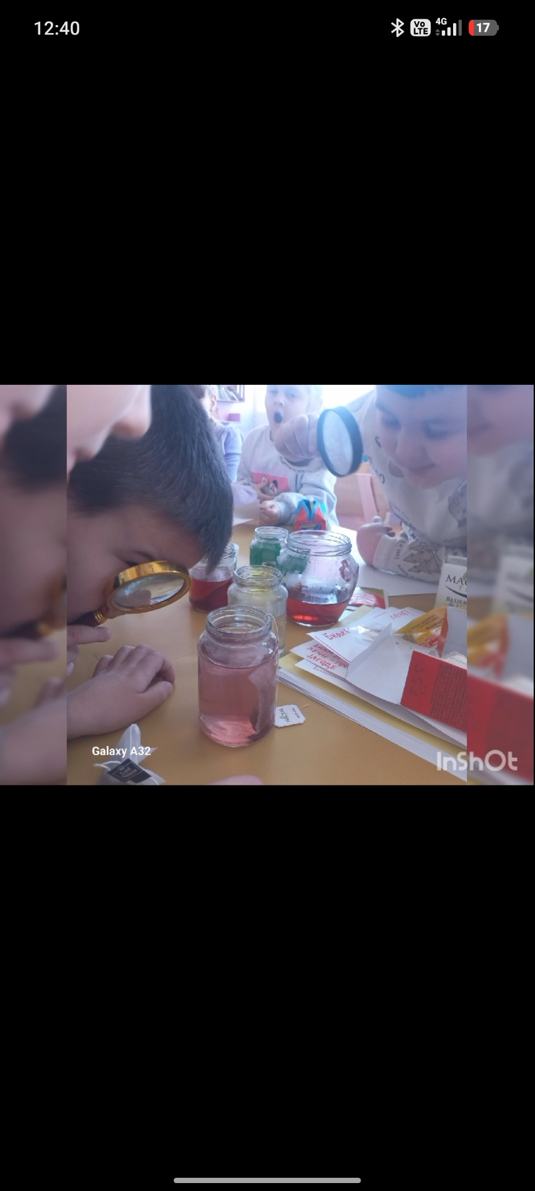
Истраживачке активности деце у години пред полазак у школу полудневни облик рада вртића “Вук Караџић” – у оквиру програма “Мали археолог”, тема радионице: “Чај”.

Slide 11
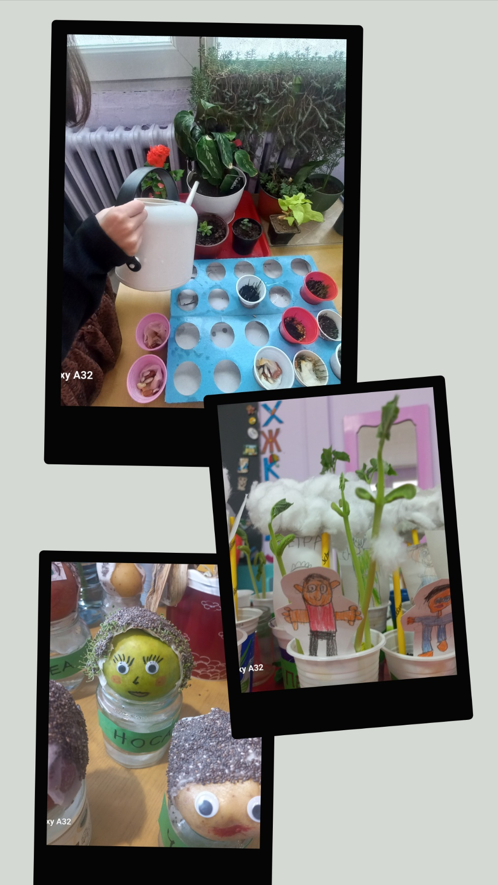
Деца групе у години пред полазак у школу, полудневни облик рада, вртића “Вук Караџић” у оквиру пројекта воде бригу о биљкама које су посадили.

Slide 12
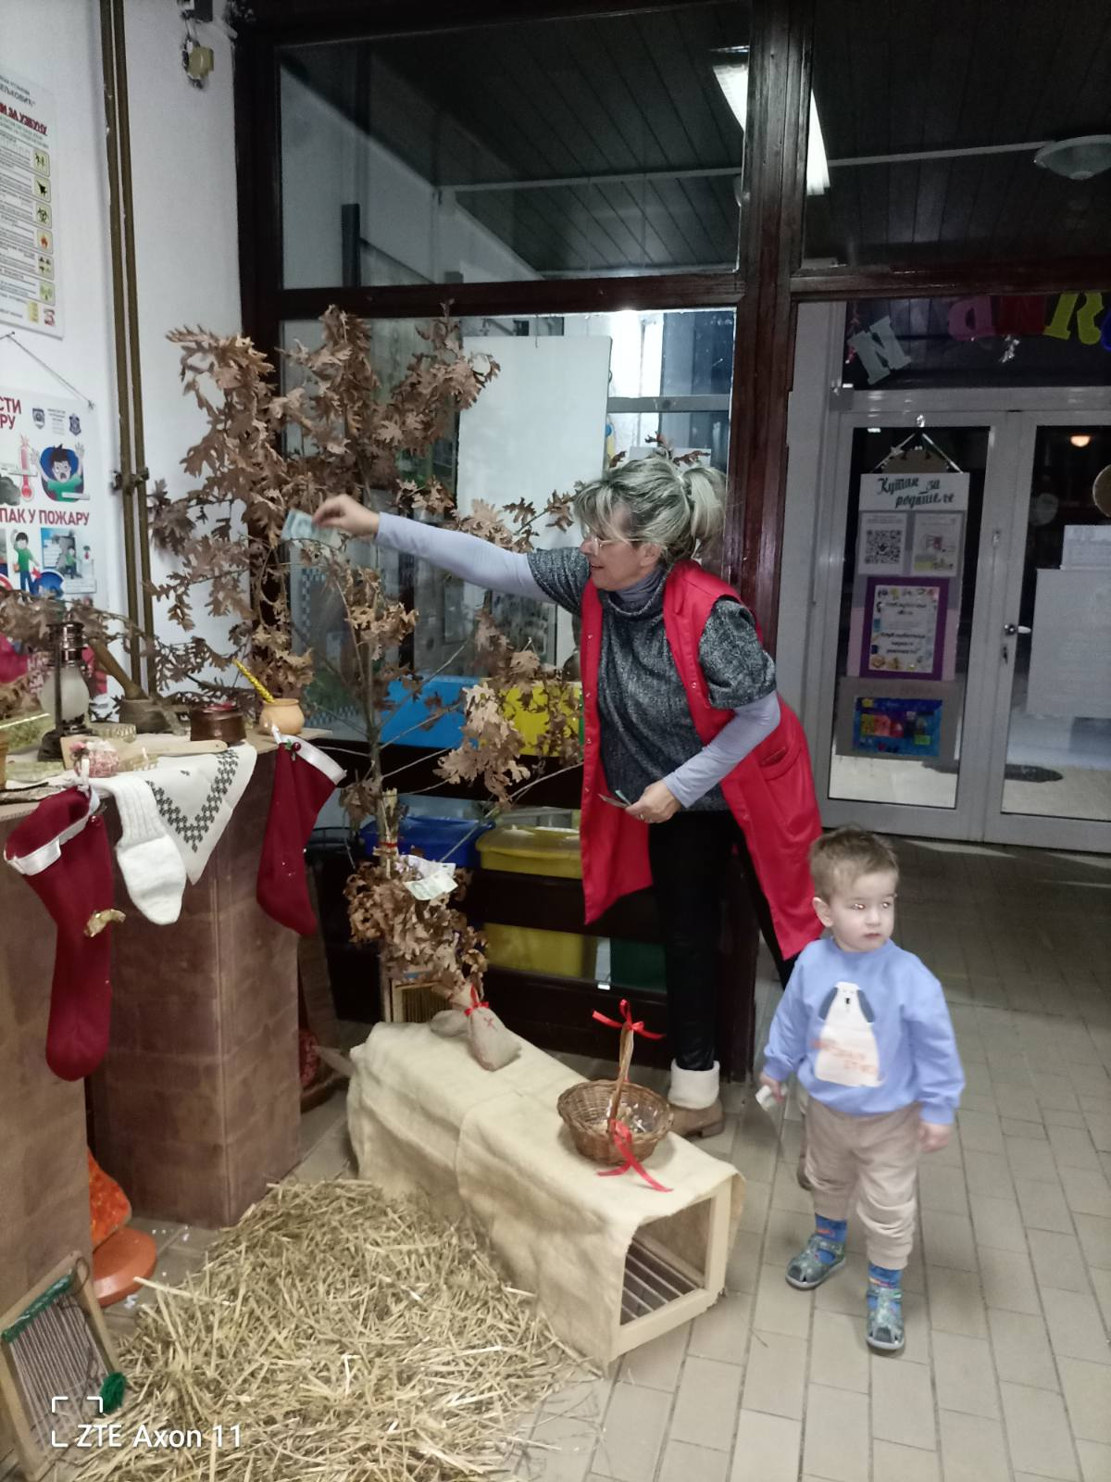
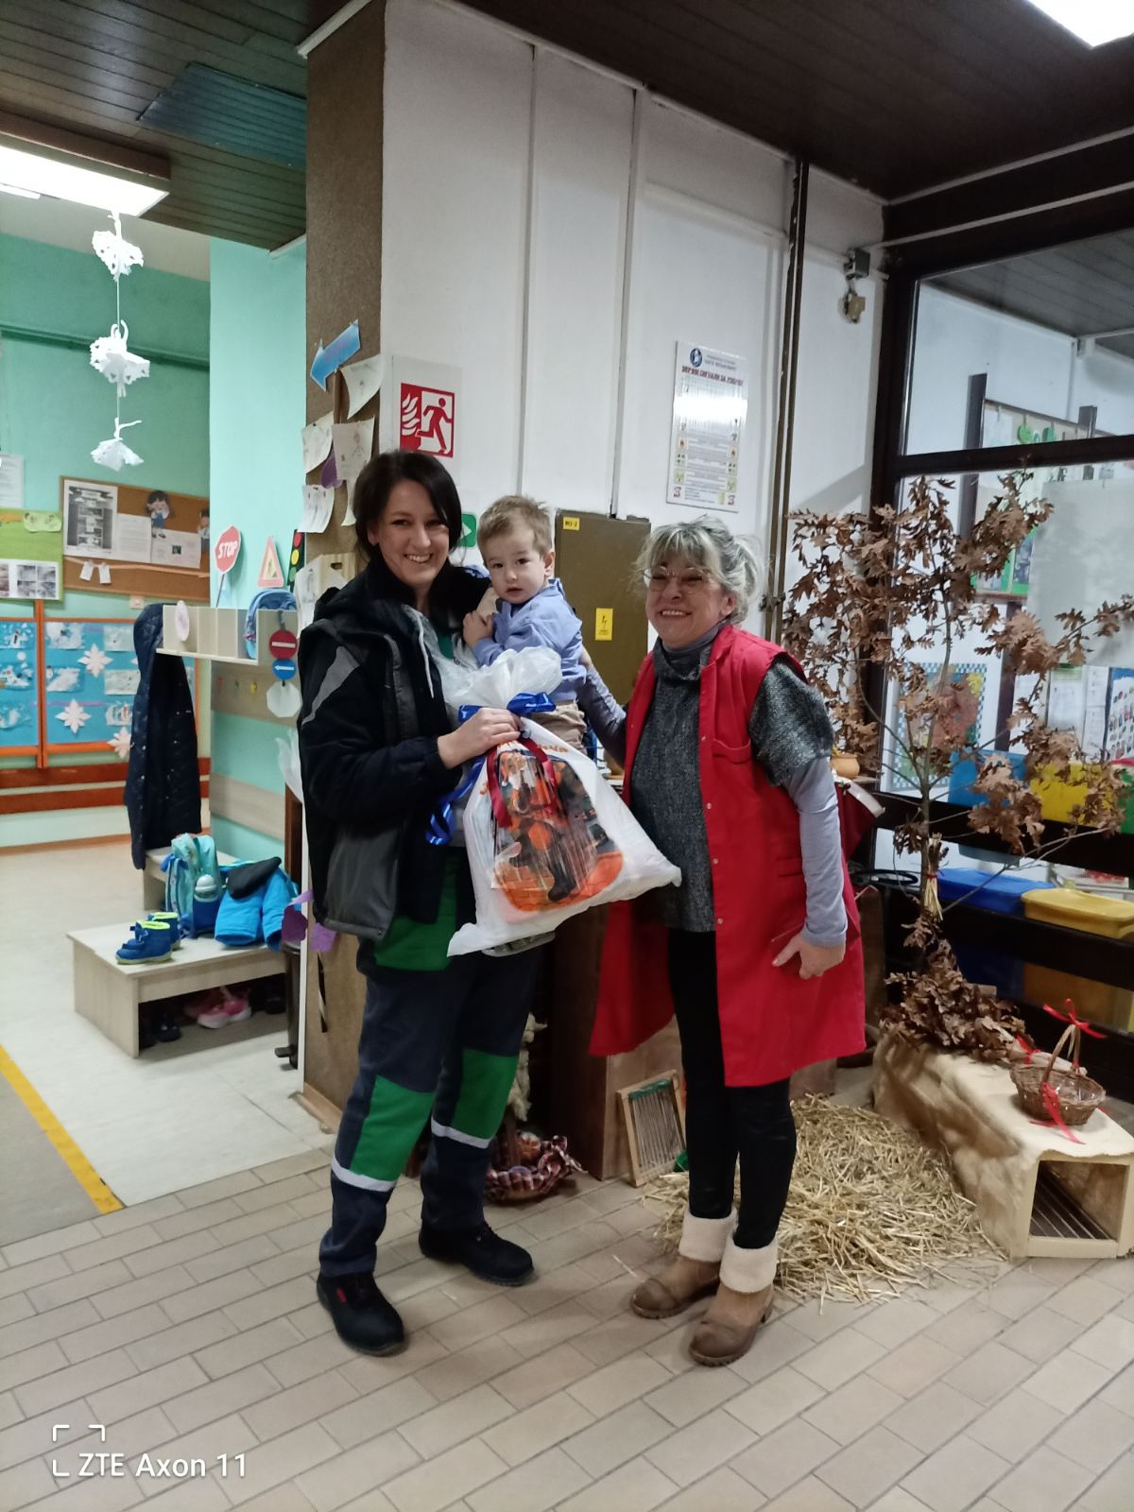
Обележавање Божића у вртићу “Колибри”, В.С. је са мамом био положајник вртића.

Slide 13
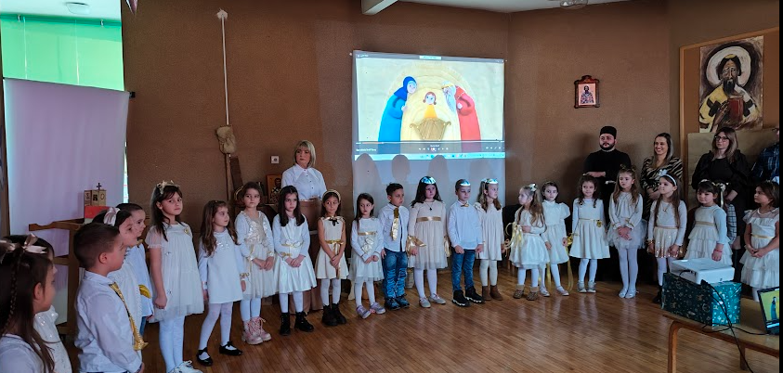
Поводом обележавања празника Св. Саве, практичари и деца групе у години пред полазак у школу целодневни облик рада “Вук Караџић”, приредили су пригодни програм под називом “Ми смо деца једног светца”.

Slide 14
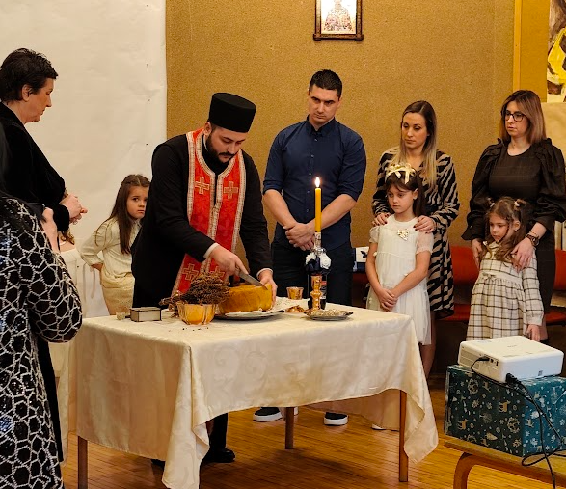
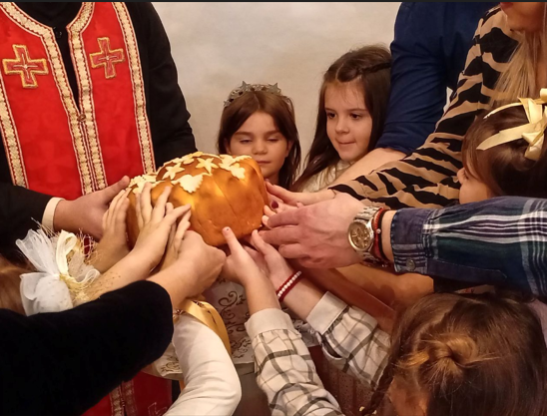
У простору сале вртића “Колибри”, свештеник је пресекао колач, док су колачари колач преломили и пренели колачарство наредном колачару. Сечи славског колача и обележавању празника присуствовала је и директорка Установе Весна Живковић.

Slide 15
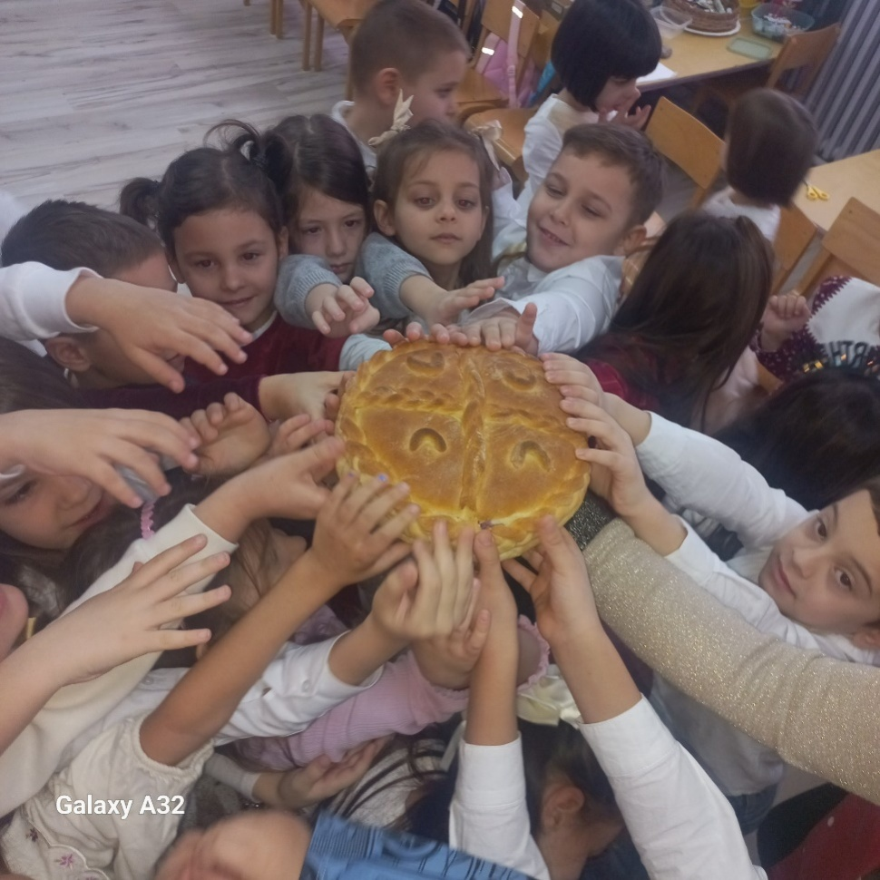
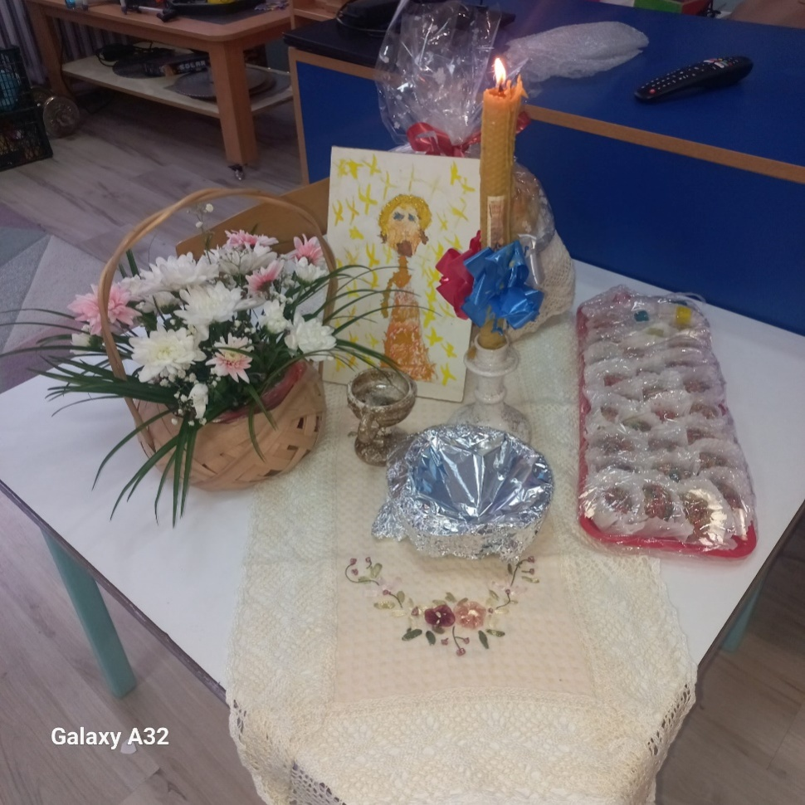
Обележавање празника Св. Сава, у групи деце у години пред полазак у школу, полудневни облик рада, вртића “Вук Караџић”

Slide 16
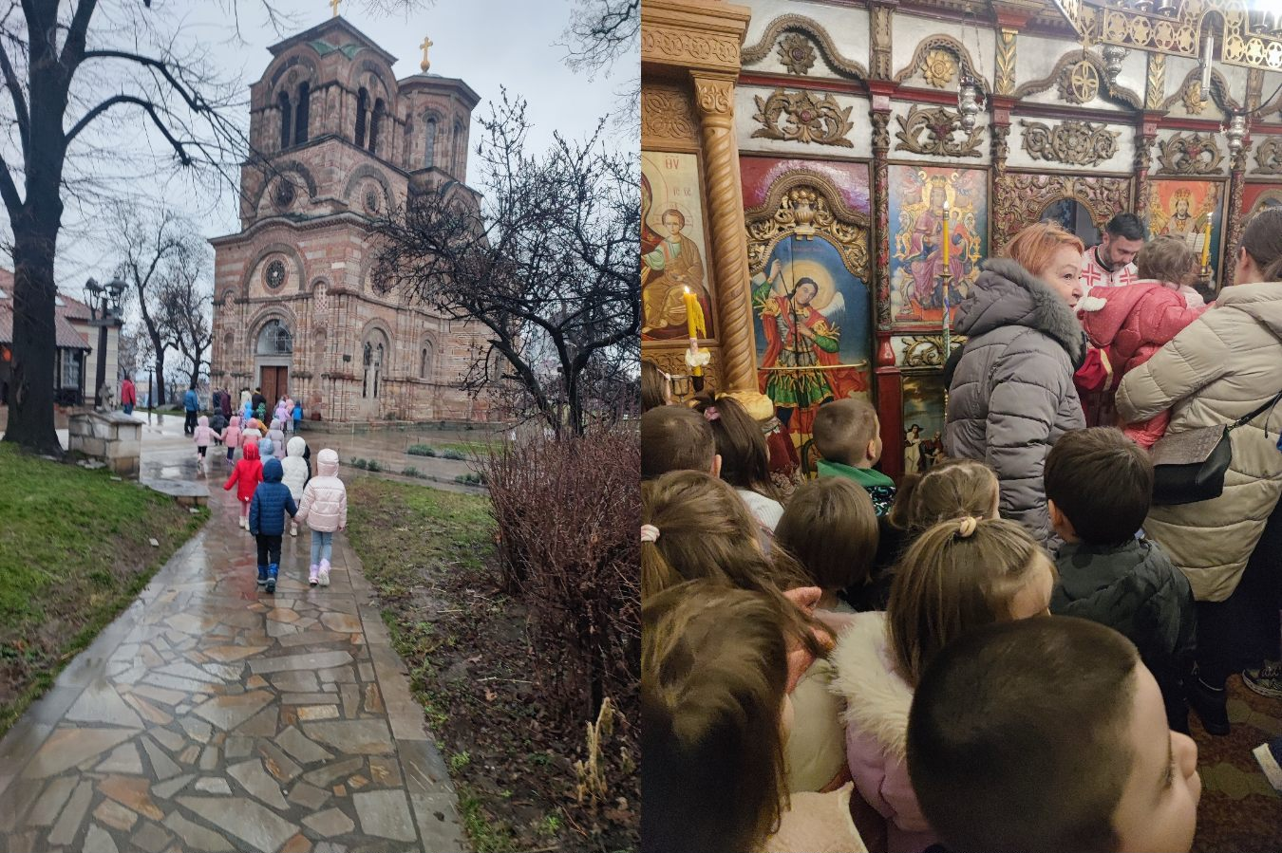
Деца и практичари старије вртићке групе посетили су цркву Лазарицу поводом празника Св. Саве.

Slide 17
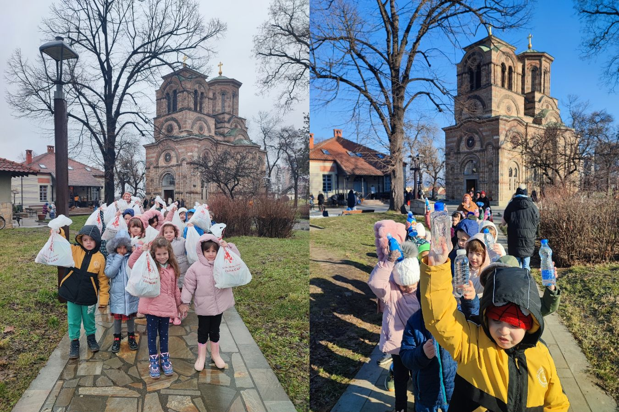

Slide 18
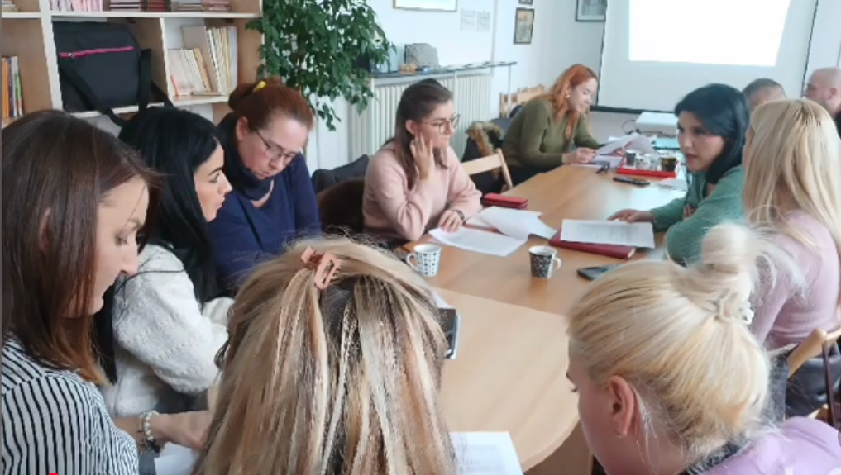
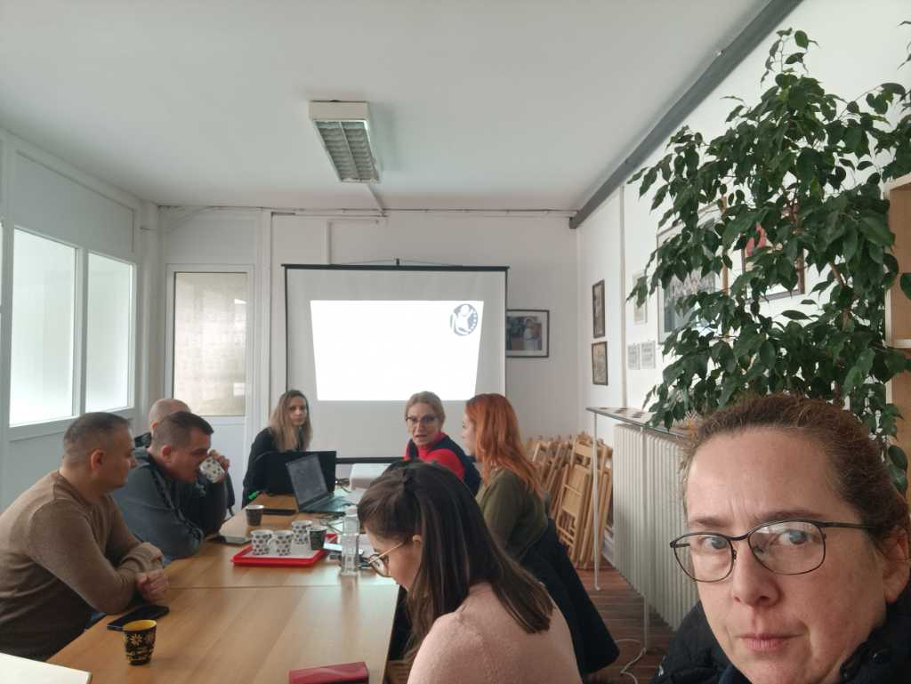
Састанак ИКТ тима
Тема састанка: Представљање резултата истраживања ставова практичара о креирању одабраних алата у јавном деловању.
Вртић “Невен” https://youtu.be/OOCeNSkdh2A?feature=shared

Slide 19
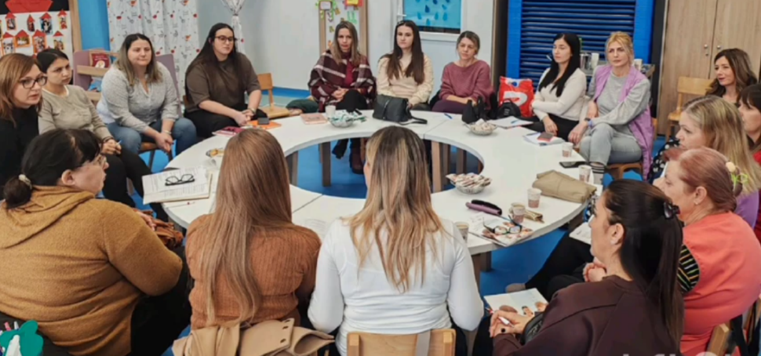
Практичари у процесу самовредновања квалитета рада.
Фокус група на састанку у вртићу ,,Голуб мира” https://www.youtube.com/watch?v=WzuONSpL97E

Slide 20
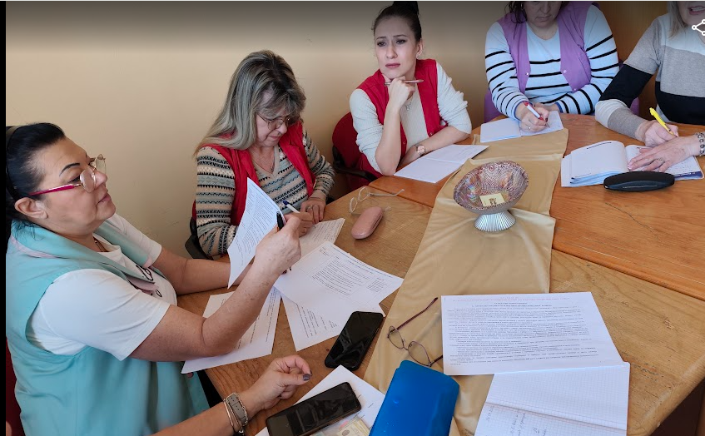
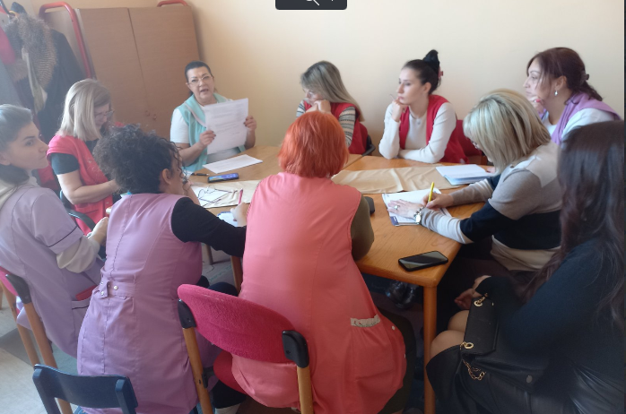
Интерни састанак у вртићу “Колибри”
Тема састанка: Правилник о стандардима компетенција за професију васпитача и његовог професионалног развоја.

